Slide 1

Microcontrollers servo
Alejandro

Slide 2
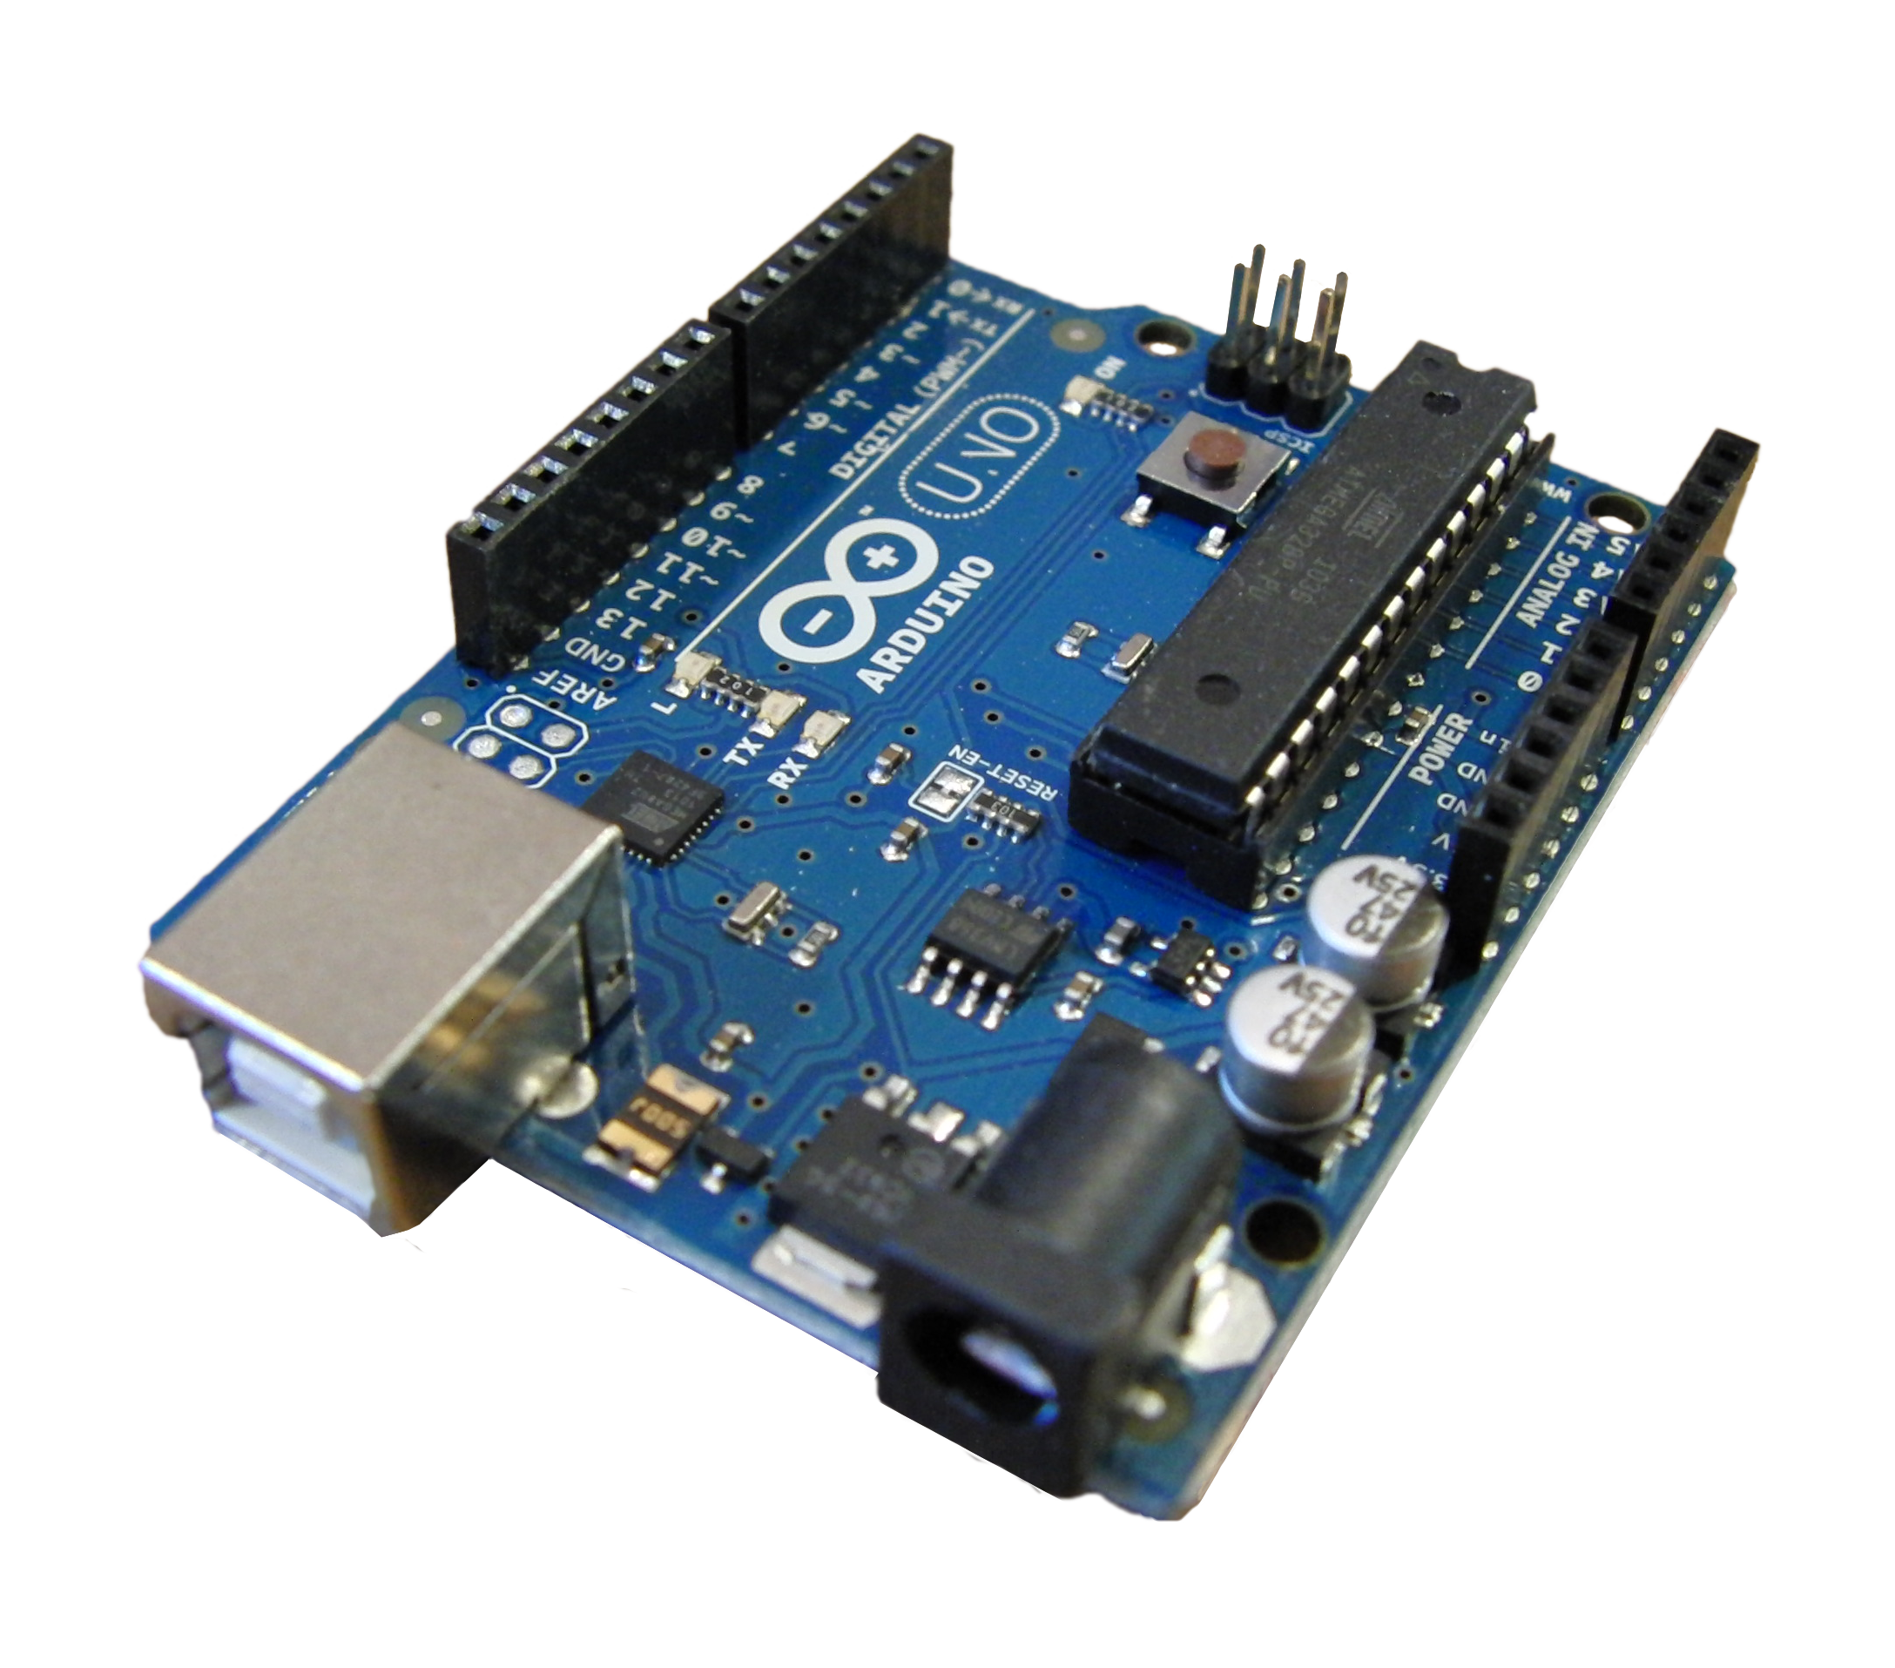
Inleiding
Waarom dit
Hoe het gemaakt is
Waarom ik dit gemaakt heb
Eind resultaat

Slide 3




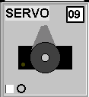

Waarom dit

Slide 4
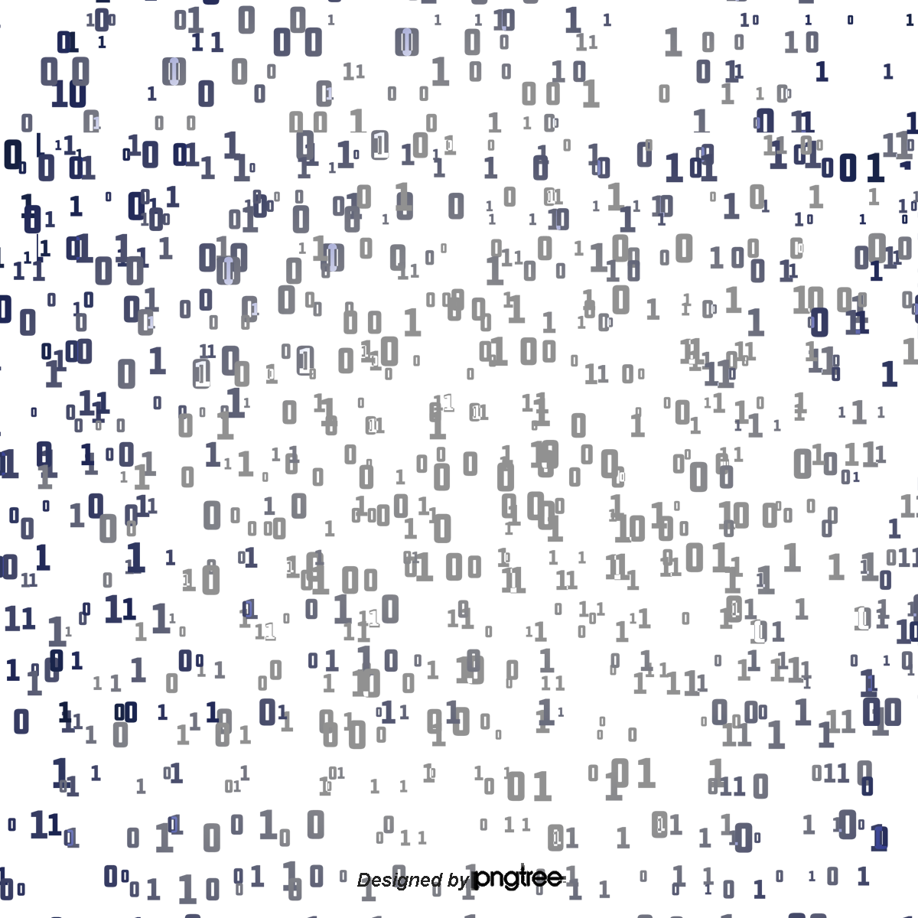
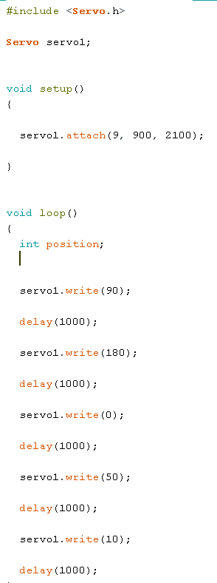
Hoe het gemaakt is
WHO IS THIS, BRUHHHHHH

Slide 5
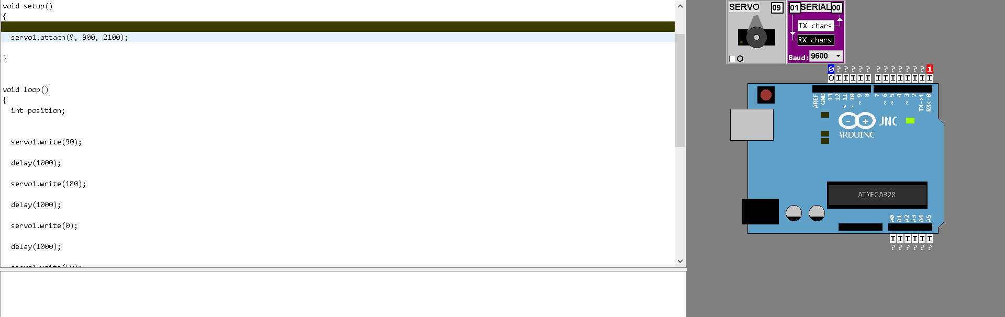
Eind resultaat

Slide 6

EINDE

